Slide 1


Регулярный водный маршрут
на Соловецкие острова
Костарев Марк
Трапезников Максим

Slide 2
Проблема или возможность
                На данный момент не существует прямого регулярного маршрута для такого популярного туристического направления, как Соловецкий Архипелаг.
                За 2022 год Соловецкий Архипелаг посетило более 40 000 человек, которые были вынуждены выбирать неудобные или крайне дорогие маршруты с большим количеством пересадок.
2

Slide 3
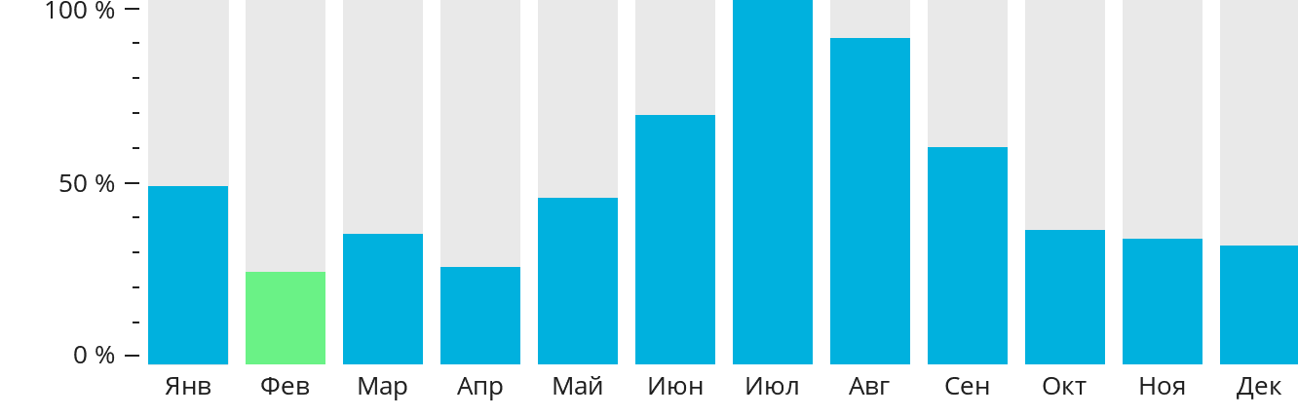
                Учитывая возрастающую потребность в данном маршруте на летний период, наш проект отлично впишется, решая транспортную проблему, а также предоставляя новый прямой маршрут до Соловецкого Архипелага
3

Slide 4
Удобный и интересный трансфер до Соловецких островов
Возрождение уже существовавшего и крайне популярного вида путешествий для всех северян
Предоставление комфортных кают, питания и напитков
Ключевая ценность
                Наш проект помогает большому кругу людей, таких как исследователи, туристы, паломники и учёные
4

Slide 5
Потенциальные потребительские сегменты
B2B
Сотрудничество с туристическими агентствами, экскурсоводами
B2C
Путешественники из Архангельской области и ближайших регионов
5

Slide 6
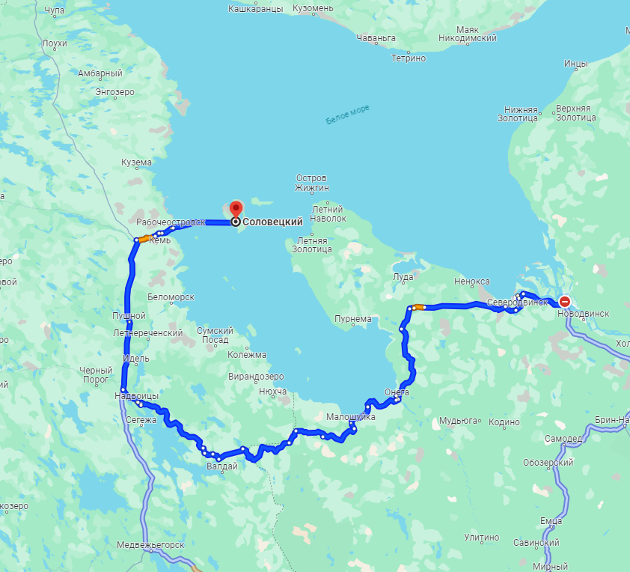
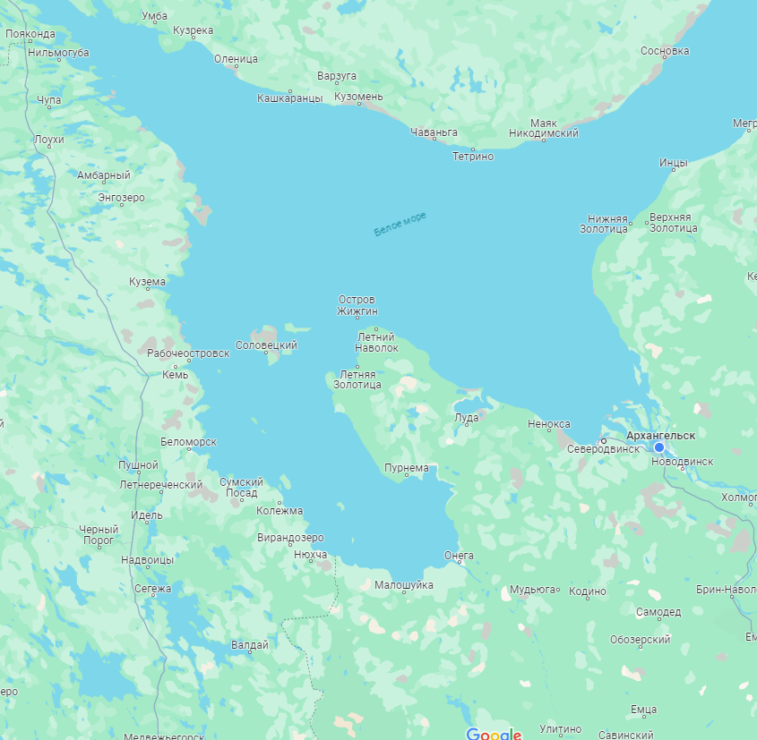
Какой маршрут является привычным сейчас и каким он станет
Сейчас (~707 км)
Будет (~290 км)
6

Slide 7

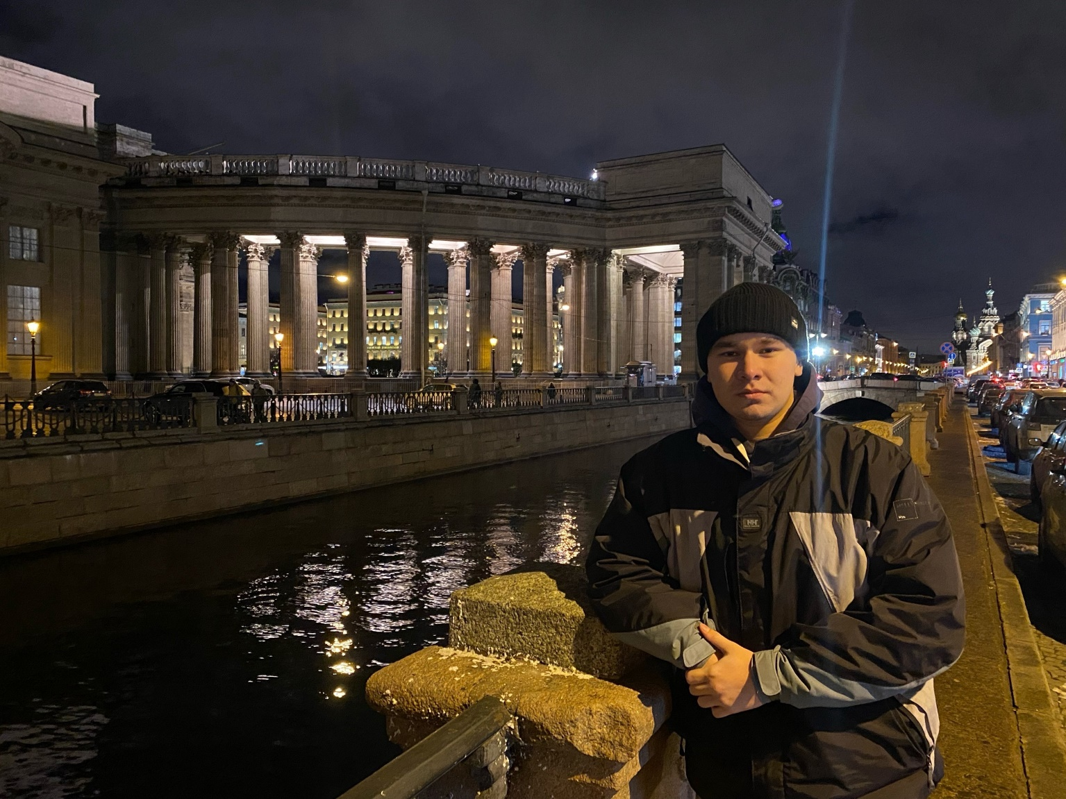
Бизнес-модель
                Клиенты платят за экономию своего времени и удобство. Удобство заключается в том, что нет необходимости совершать несколько пересадок чтобы добраться до Соловецких островов. Ценность создается для туристов, которые имеют потребность в прямом маршруте на Соловецкие острова. Именно они являются целевой аудиторией проекта.
7

Slide 8
1
Привлечение инвестиций, формирование капитала проекта
2
3
Согласование маршрута
с властями, подготовка документации, формирование экипажа, подготовка судна
План выхода на рынок
4
Реклама, распространение новостей
о появлении нового маршрута
Запуск проекта, начало регулярных трансферов
8

Slide 9
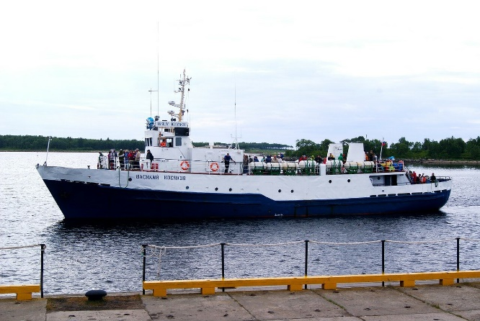
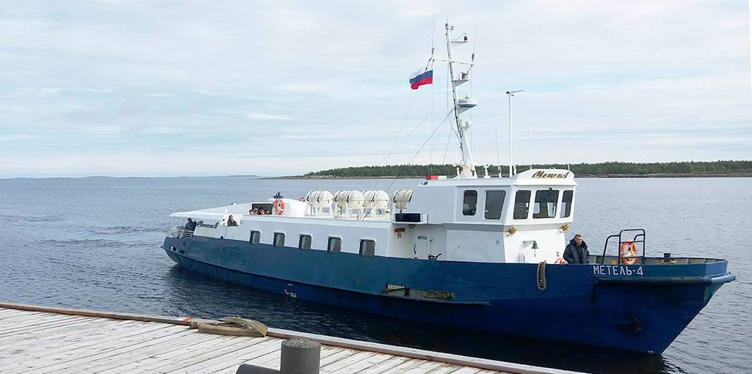
                Косвенные конкуренты
                Теплоход "Василий Косяков" (Кемь)
                Теплоход "Метель" (Кемь)
                • Авиасообщение
                из аэропорта «Талаги»
                • Пассажирская баржа, которая ходит с МРВ
                • Крупные катера
                в аренду
9

Slide 10
Результаты опросов
10

Slide 11
2,625 млрд ₽
TAM
862,5 млн ₽
SAM
100 млн ₽
SOM
11

Slide 12
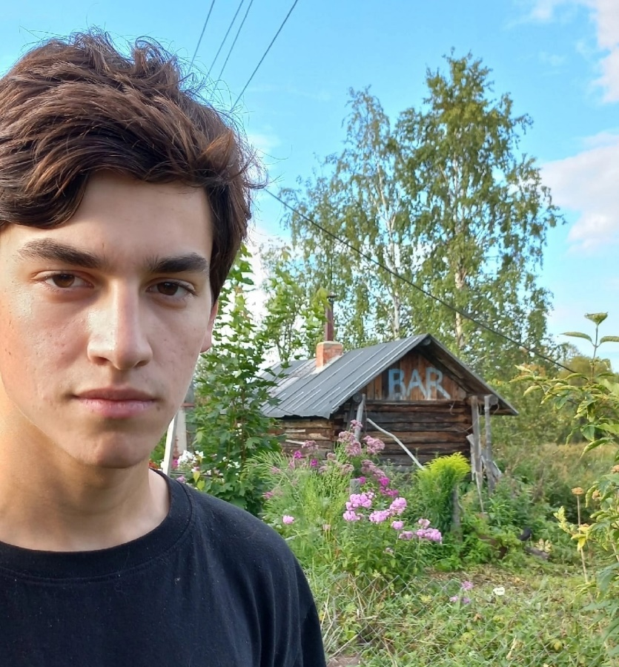
Наши контакты
Трапезников Максим Алексеевич
trapeznikov.m@edu.narfu.ru
Костарев Марк Станиславович
kostarev.m@edu.narfu.ru

